Slide 1
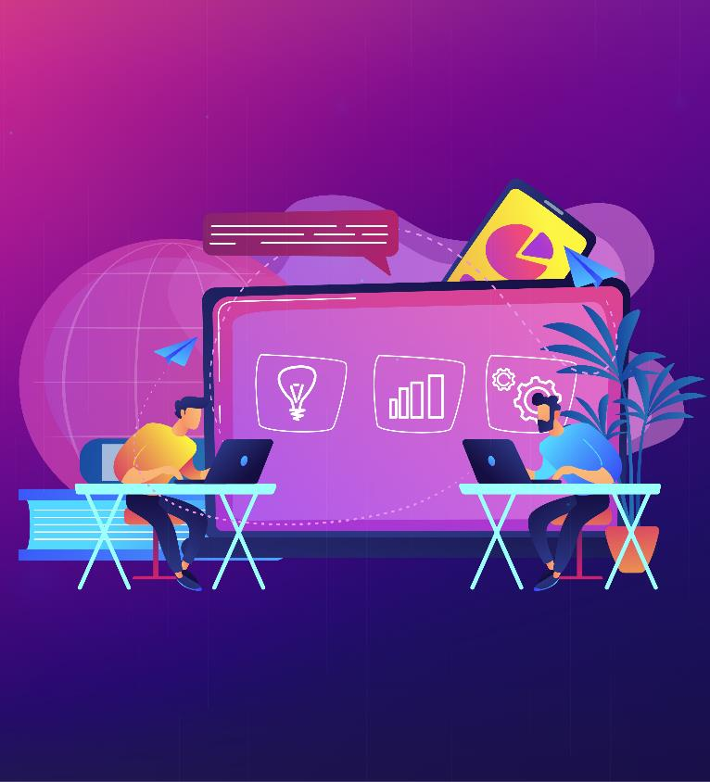
Основы кибергигиены

Slide 2
Масштабы перемен
Что должен подумать человек, услышав фразу «10 тысяч копий»? Или «Пьер Безухов распечатал письмо…»

Slide 3
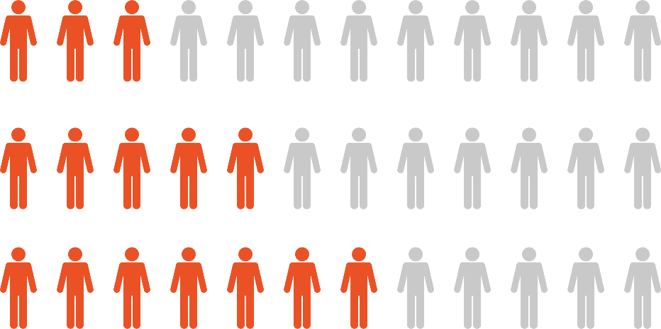
Прогноз ООН
1950
29%
2010
51%
2050
67%

Slide 4

Компоненты Умных городов
Видеонаблюдение и видеоаналитика
Камеры видеофиксации
Ситуационные центры, ЕДДС
Система 112
ИТС – интеллектуальные транспортные системы
Безопасность на общественном транспорте
Профессиональная радиосвязь и широкополосный доступ (LTE, 5G)
IoT – Интернет вещей
Беспилотные автомобили
Биометрия
Обработка неструктурированных данных
Технологии поддержки принятия решений
Дополненная и виртуальная реальность
Распределенные базы данных
Геоинформационные технологии и навигация
Машинное обучение
Облачные/туманные/граничные вычисления
4

Slide 5
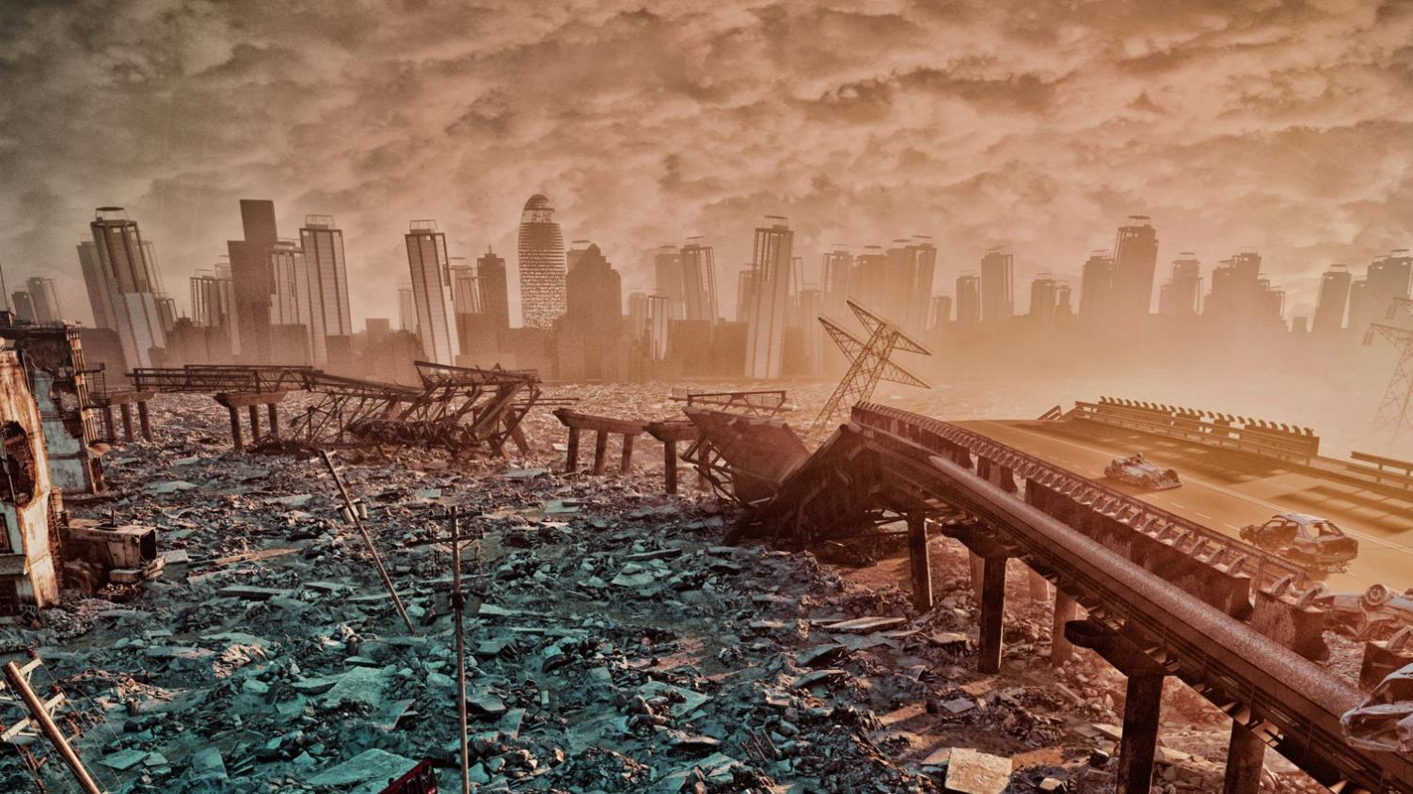
Угрозы кибербезопасности умных городов

Slide 6

Киберугроза:
миф или реальность?

Slide 7
Мифы о «цифровых бедняках»
Домены (сайты). В наше время уже бывает, что имя ребенку подбирают под свободный домен.
Цифровые ресурсы. Wi-Fi, место в облачном хранилище, виртуальные машины и прочее.
Цифровая техника. Телефон, компьютер и прочая умная электроника.
Автомобиль. Машины все больше превращаются в компьютер на колесах – со всеми вытекающими рисками.
Умный дом. Эта тема только набирает популярность и пока не слишком волнует киберпреступников, но угрозы будут расти.
Деньги. (они уже электронные)
Бонусы. «Как бы деньги».
Персональные данные, включая медицинские.
Репутация. Интернет помнит все.
Переписка. Деловая и личная.
Цифровые коллекции. Музыка, кино, файлы, фотографии.
Виртуальные вещи. Пока в играх, дальше – больше.
Контакты и заметки. Ведь никто уже не держит записных книжек, не так ли?

Slide 8
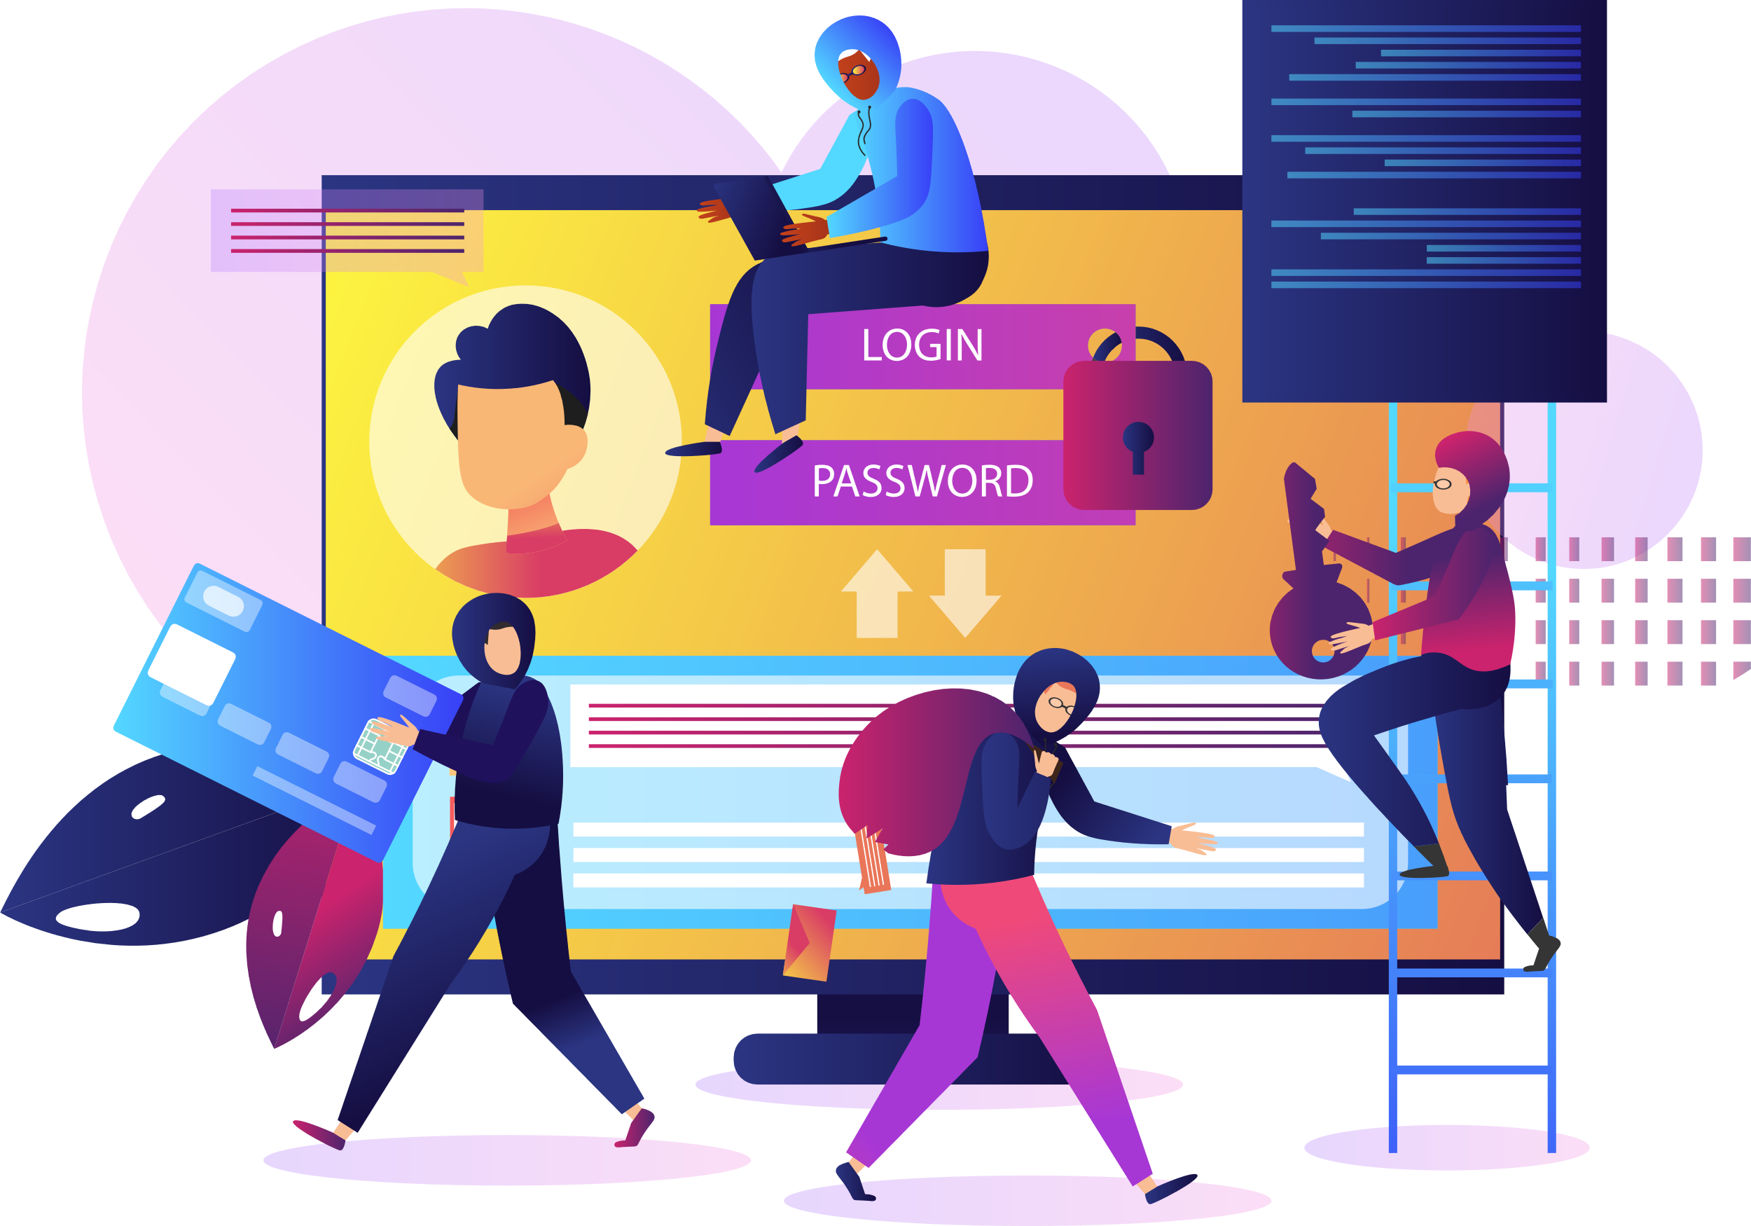
Цели злоумышленников:
Обогащение за ваш счет
За счет ваших друзей
Политические активисты
Вербовка криминала
Поступки психически нездоровых людей

Slide 9


Как нас взламывают?
«Широковещательно»
«Прицельно»
  Фишинг
  Социальная инженерия
  Зловреды на сайтах
  Утечки баз паролей
  Брутфорс эккаунтов
  Зараженные флэшки
  Взлом через ваших близких
  Физический доступ к устройствам

Slide 10

Беспечность
10

Slide 11



Как узнать что я заражен?

Slide 12

Как узнать что я заражен?
С вероятностью
90%
вы не узнаете, что вы взломаны!

Slide 13
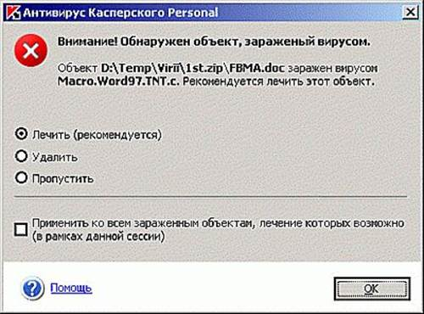
Как узнать что я заражен?
  Сообщения антивирусов
  Правила переадресация почты, которые вы не ставили
  Запросы подтвержения входов со странных адресов или устройств
  Сообщения всему вашему
  контак-листу от вашего имени

Slide 14
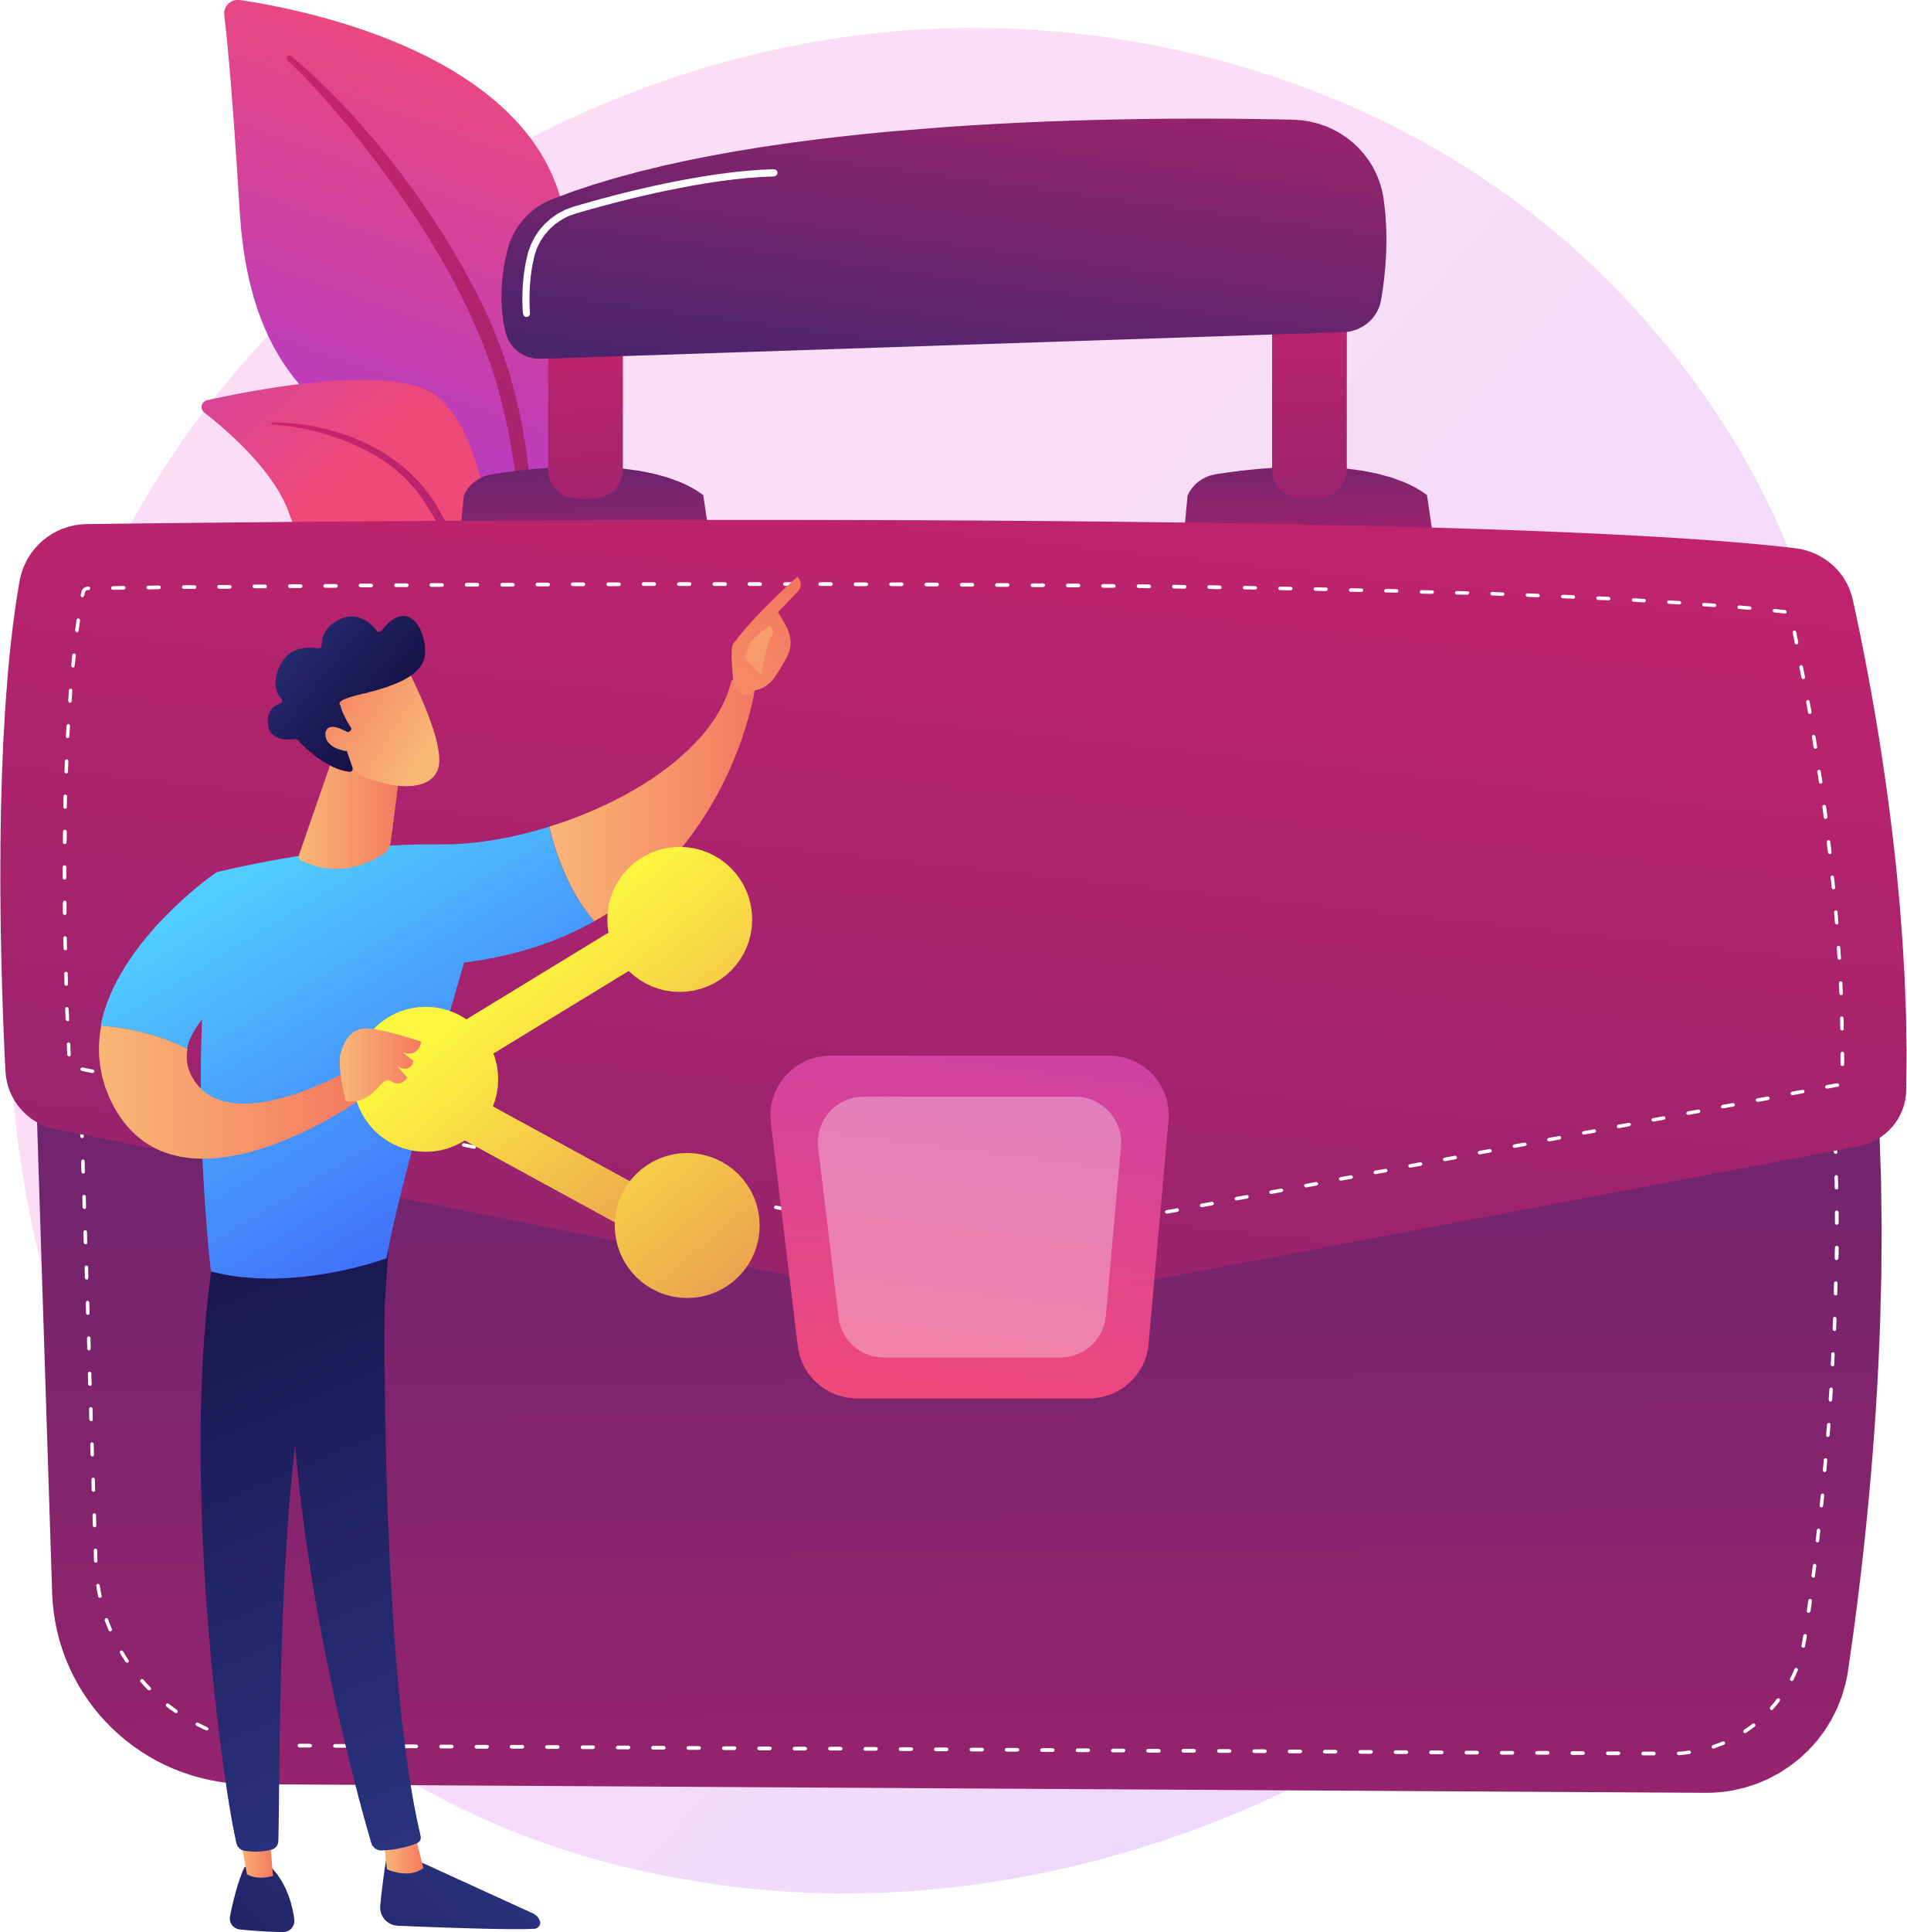
Два ключа лучше, чем один!
Поскольку большинство сервисов
для подтверждения входа или важных действий полагается именно на СМС, не держите телефон в одной сумке
с ноутбуком – это будет слишком щедрым подарком ворам.

Slide 15
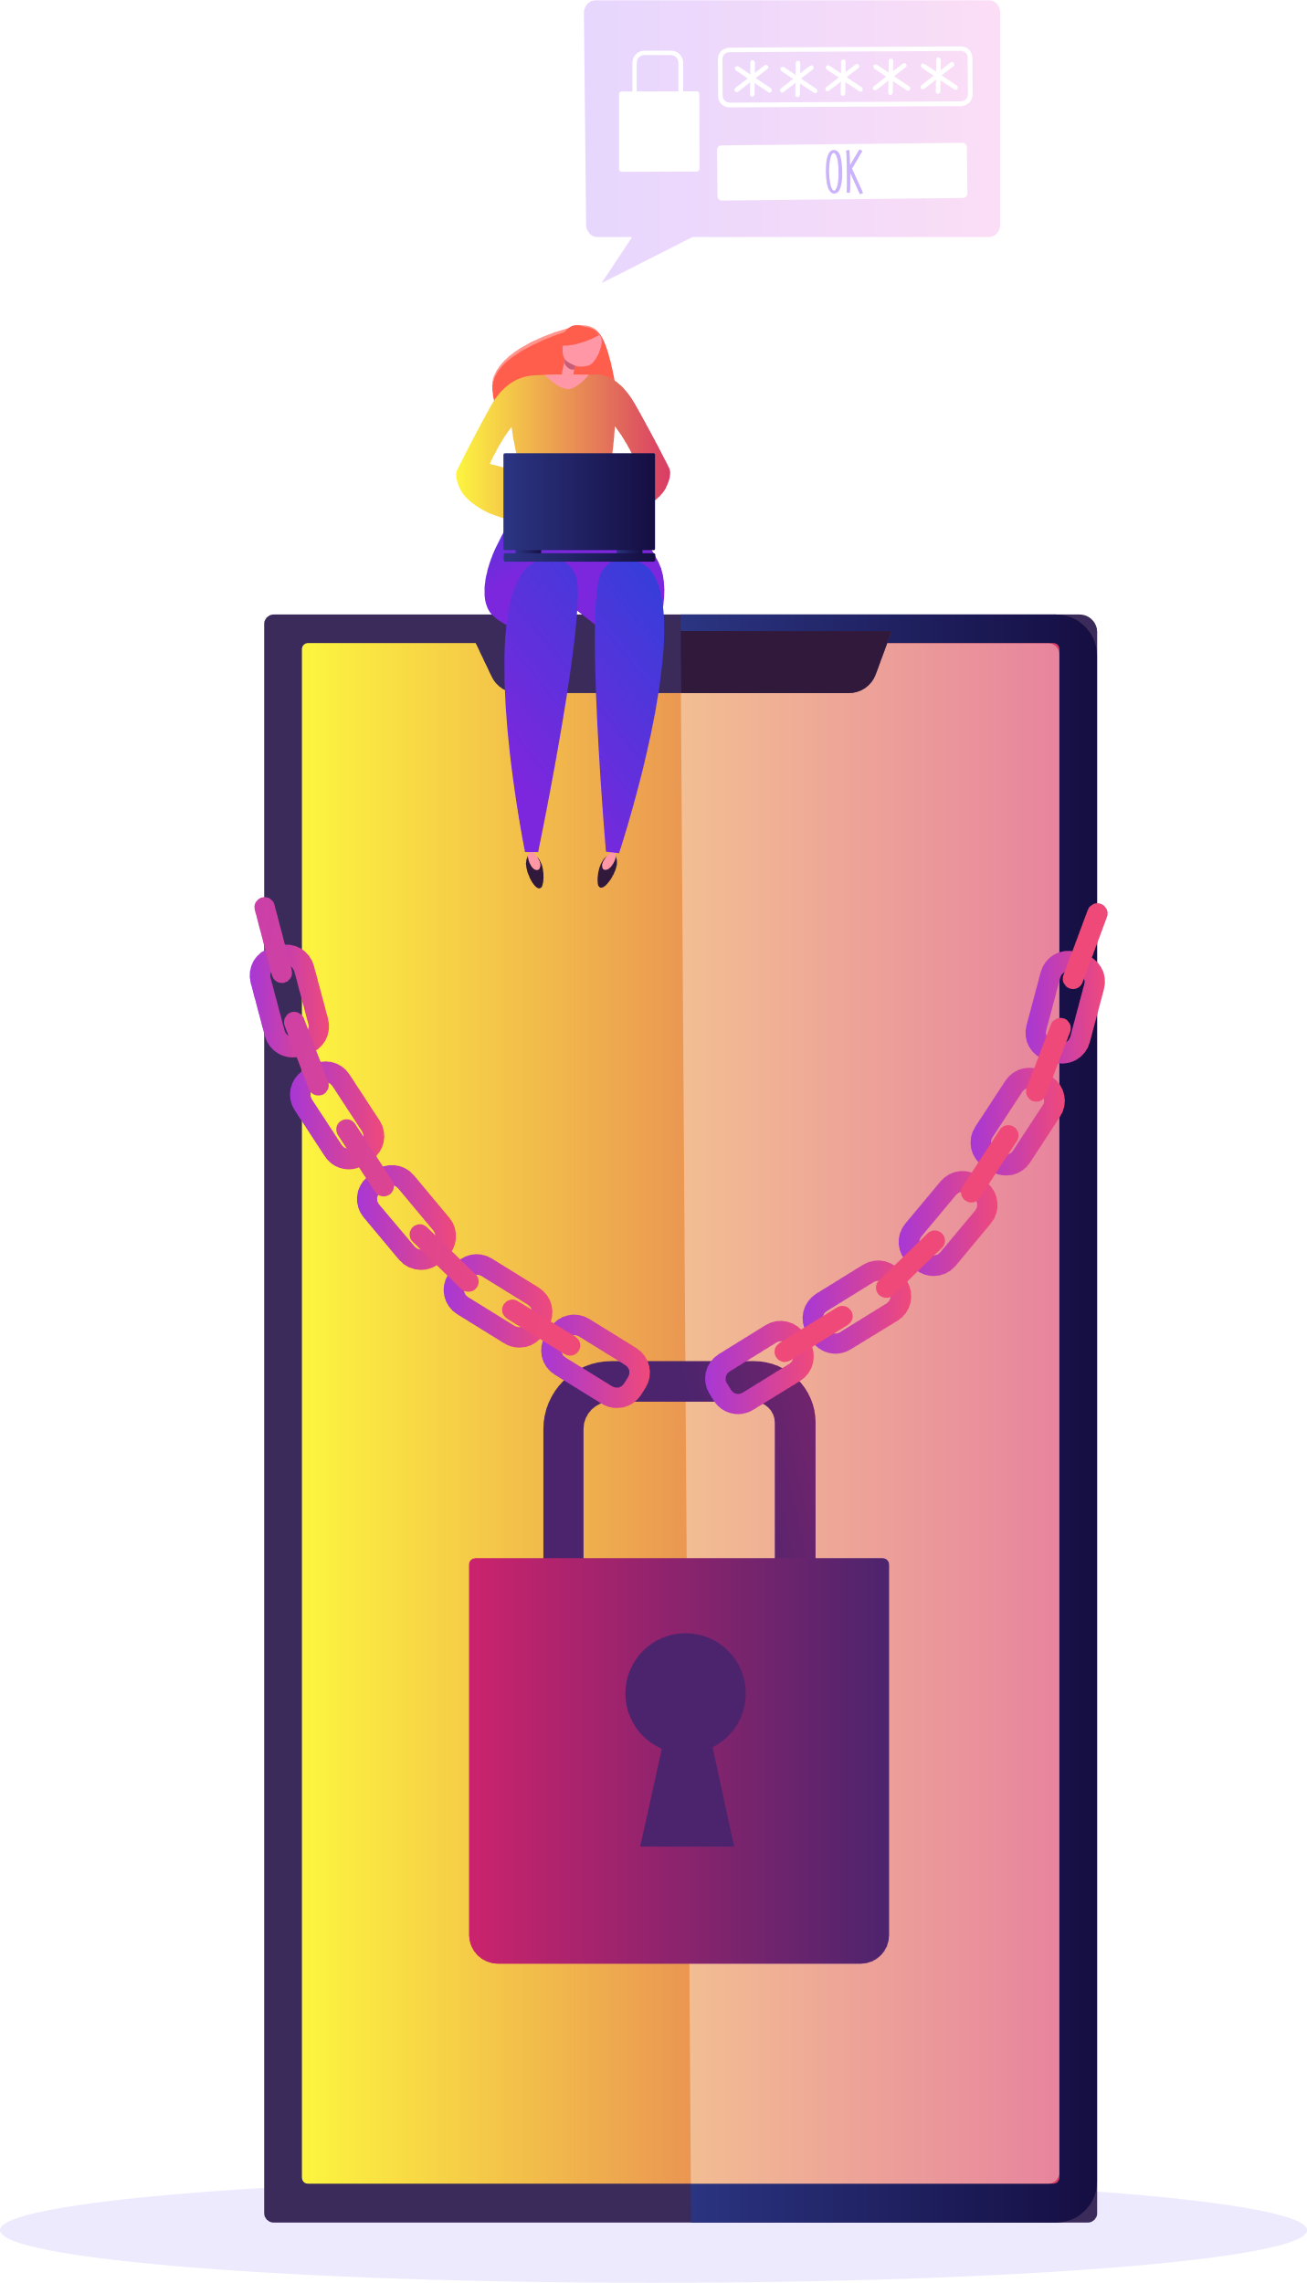
Правила парольной защиты
Четыре простых правила:
Каждому аккаунту – свой пароль
Сложный пароль
Пароль часто меняемый
Меняемый с надежного устройства
12345678
Jxtym ckj;ysq gfhjkm
7ftx3#

Slide 16

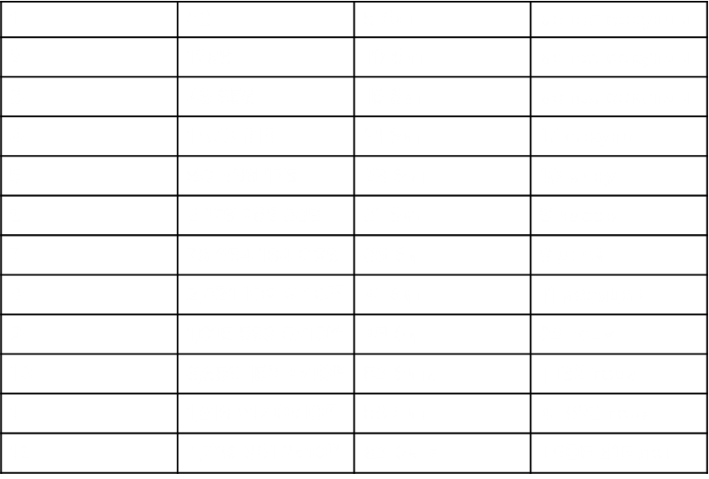

Допустим, что в вашем пароле используются 36 различных символов (латинские буквы одного регистра + цифры), а скорость перебора составляет 100 000 паролей в секунду.
16

Slide 17
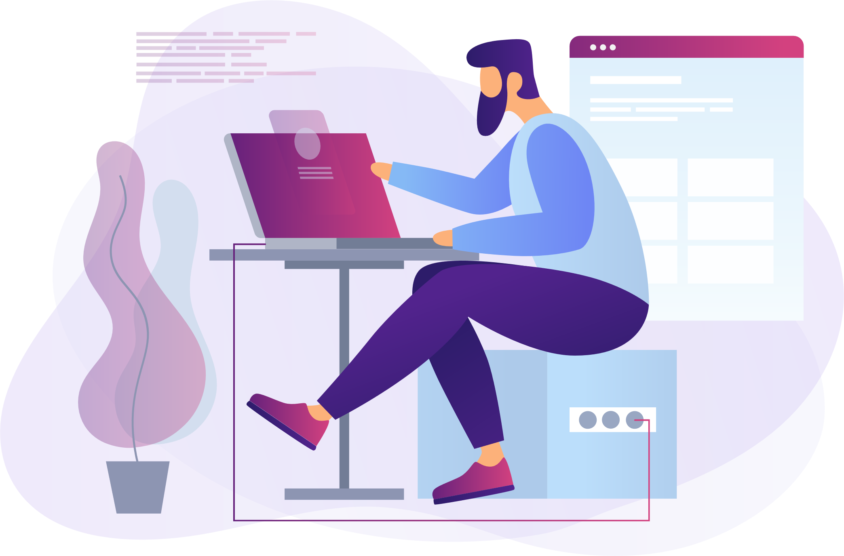
Пароли до 8 символов
не являются надежными!!!
17
17

Slide 18
Несколько правил кибергигиены:
Пароли по умолчанию нужно менять
Длинный и сложный пароль – это не каприз разработчиков, а реальная необходимость
Чтобы считаться безопасным, длина пароля должна быть не менее 8 символов, а состоять он должен из букв верхнего и нижнего регистров, цифр и специальных символов
Графический пароль на Android должен включать не менее 8 узлов, не начинаться из угла и иметь пересечения, чтобы считаться надежным
Иметь одинаковые пароли для всего слишком рискованно
Пароли надо регулярно менять: случаются утечки данных, возможно, и ваших тоже
Использовать отпечаток пальца или снимок лица можно, но не в качестве основного пароля
Двухфакторная аутентификация, то есть подтверждение входа в систему или важных действий по СМС или другому каналу, обязательно для всех важных сервисов.
18

Slide 19

Примеры фишинга
Найдите отличия:
lamoda.ru
Iamoda.ru
1аmoda.ru
1
Пользователю приходит письмо с информацией об акции на таком-то ресурсе
2
Он кликает по абсолютной ссылке и переходит
на поддельный сайт (идентичный оригинальному)
3
Совершает покупки, производит оплату на поддельном (фишинговом) сайте
19

Slide 20
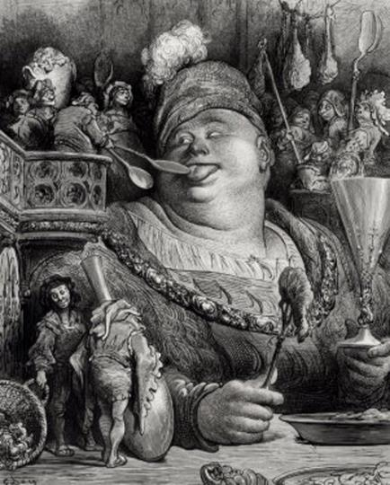
Вот приходит «жирный тролль» …
Как не «кормить» тролля и как решить за 10 секунд, кто тебе в сети друг?
20

Slide 21

Вопрос: Ваши друзья жалуются, что от вас приходит спам. Как вы поступите?

Slide 22
Вопрос: Ваши друзья жалуются, что от вас приходит спам. Как вы поступите?
Ответ: 1. Попрошу друзей
не переходить по ссылкам, которые приходят от меня,
и напишу в техподдержку.
2. Сменю пароль от учетной записи во ВКонтакте, от почты, к которой привязан этот аккаунт, и пройдусь по устройству антивирусом.

Slide 23

Вопрос: Кому можно сообщать свой платежный пароль или код подтверждения по телефону?
.

Slide 24

Вопрос: Кому можно сообщать свой платежный пароль или код подтверждения по телефону?
Ответ: Никому.

Slide 25
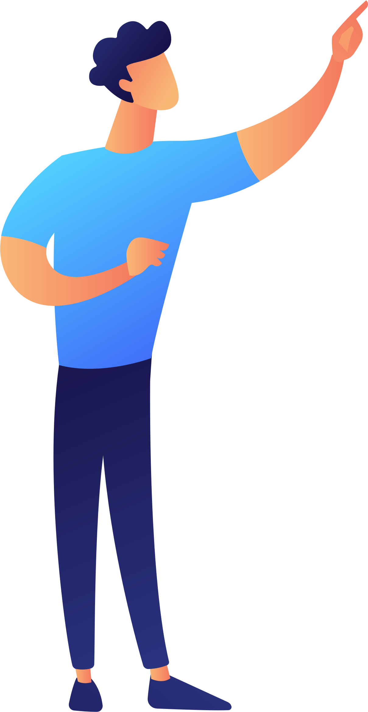
Вопрос: В каком случае стоит доверять информации, что ваш друг остался без денег на другом конце города и ему срочно нужны средства, чтобы добраться до дома?

Slide 26
Вопрос: В каком случае стоит доверять информации, что ваш друг остался без денег на другом конце города и ему срочно нужны средства, чтобы добраться до дома?
Ответ: Если он сам позвонил и рассказал об этом.

Slide 27

Вопрос: Как поступить, если вы получили сообщение в соцсети от друга, который просит денег взаймы?

Slide 28
Вопрос: Как поступить, если вы получили сообщение в соцсети от друга, который просит денег взаймы?
Ответ: Проверить друга. Спросить, например, как зовут учителя физкультуры в вашей школе.

Slide 29

Вопрос: Что делать, если вы получили письмо от своего банка, в котором просят сообщить или подтвердить ваши персональные данные?

Slide 30
Вопрос: Что делать, если вы получили письмо от своего банка, в котором просят сообщить или подтвердить ваши персональные данные?
Ответ: Ничего не отправлять, так как банки никогда не запрашивают персональные данные — ни в письмах, ни по телефону.

Slide 31

Вопрос: Вам пришло письмо от имени Яндекс.Денег. Как распознать поддельный сайт? (например, http://money-yanbex.ru)

Slide 32
Вопрос: Вам пришло письмо от имени Яндекс.Денег. Как распознать поддельный сайт? (например, http://money-yanbex.ru)
Ответ: По опечаткам
в адресной строке (http://money-yanbex.ru).

Slide 33
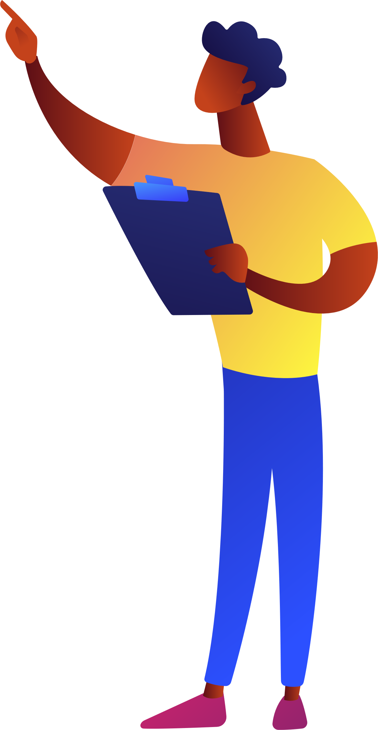
Вопрос: Какой интернет-протокол обеспечивает безопасный просмотр сайтов?

Slide 34
Вопрос: Какой интернет-протокол обеспечивает безопасный просмотр сайтов?
Ответ: Первые буквы в адресной строке браузера. https://

Slide 35

Вопрос: Как лучше всего сообщить близким номер своей банковской карты?

Slide 36
Вопрос: Как лучше всего сообщить близким номер своей банковской карты?
Ответ: Лично!!!

